Slide 1
場所Entity
会議室Entity
ID
ID
名称
名称
場所
ID
名称
データの入れ物として使う
アプリの処理
DB

Slide 2
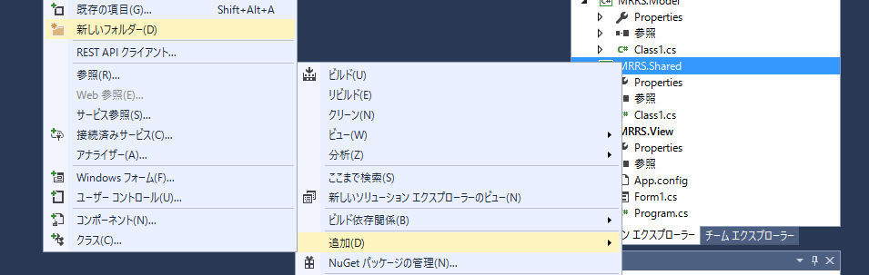

Slide 3
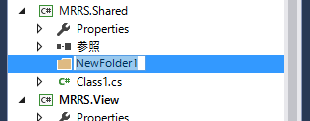


Slide 4
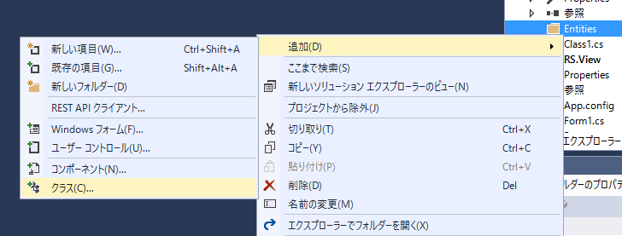

Slide 5
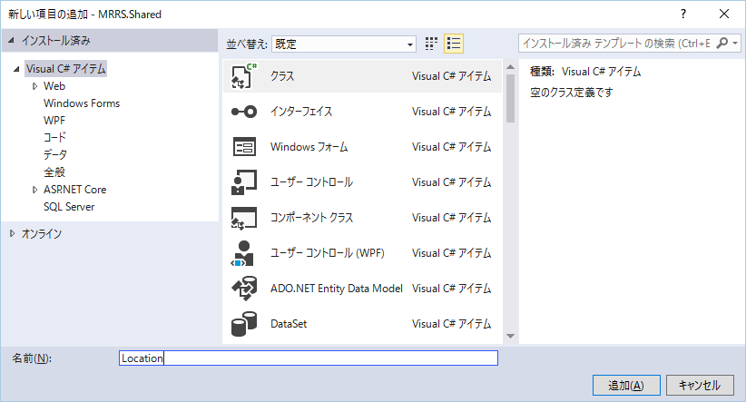

Slide 6
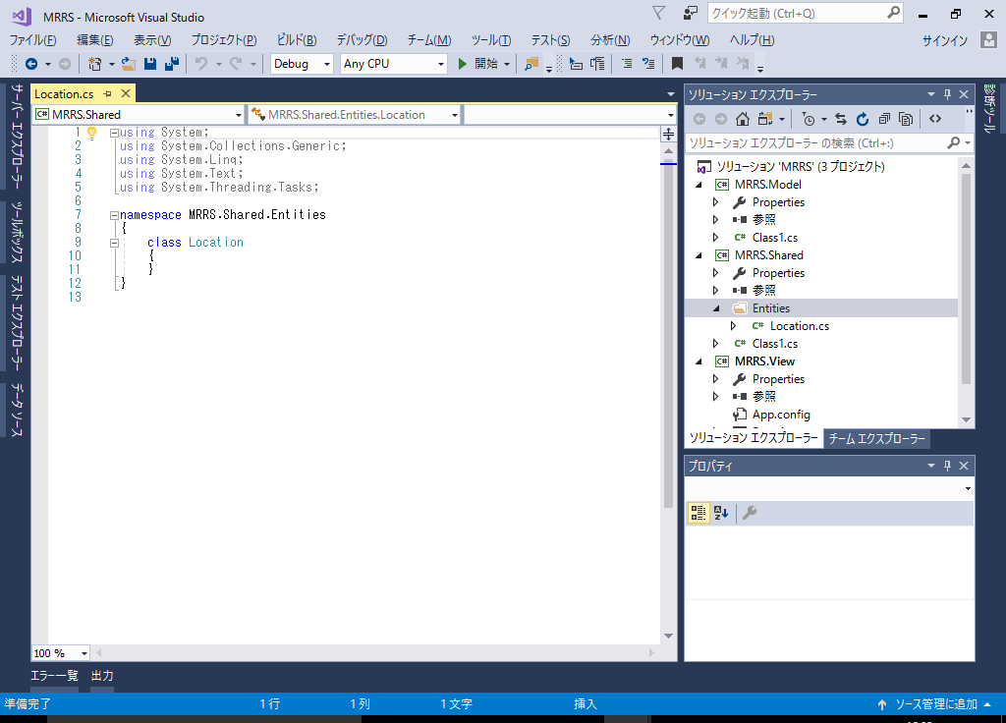

Slide 7
アニメーションGIFとして作成

Slide 8
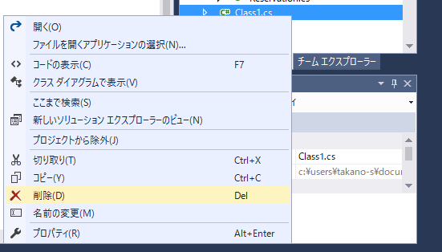

Slide 9
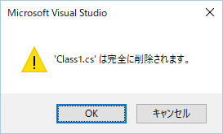

Slide 10
